Slide 1

Про счастье наших детей

Slide 2
Уважаемые родители!
Вы и ваши дети подписывали соглашения на прохождение ребёнком социально- психологического тестирования. Пришли результаты.
В каждом классе есть дети, у которых отмечается повышенный уровень неблагополучия. Если сейчас им не помочь, найдутся те, кто вовлечёт их в опасные действия.

Slide 3
Каковы причины неблагоприятных результатов?
1. Повышены факторы риска, а именно: не удовлетворена потребность детей в одобрении близкими людьми; повышенный уровень тревожности у детей.
2. Снижены факторы защиты, а именно: низкий уровень принятия ребёнка родителями; маленький уровень социальной активности ребёнка.

Slide 4
Что же делать?
Удовлетворить потребность детей в одобрении
Снижать их уровень тревожности
Повышать их самооценку
Принимать своего ребёнка
Помочь ему реализовать свои способности в позитивной социальной активности

Slide 5
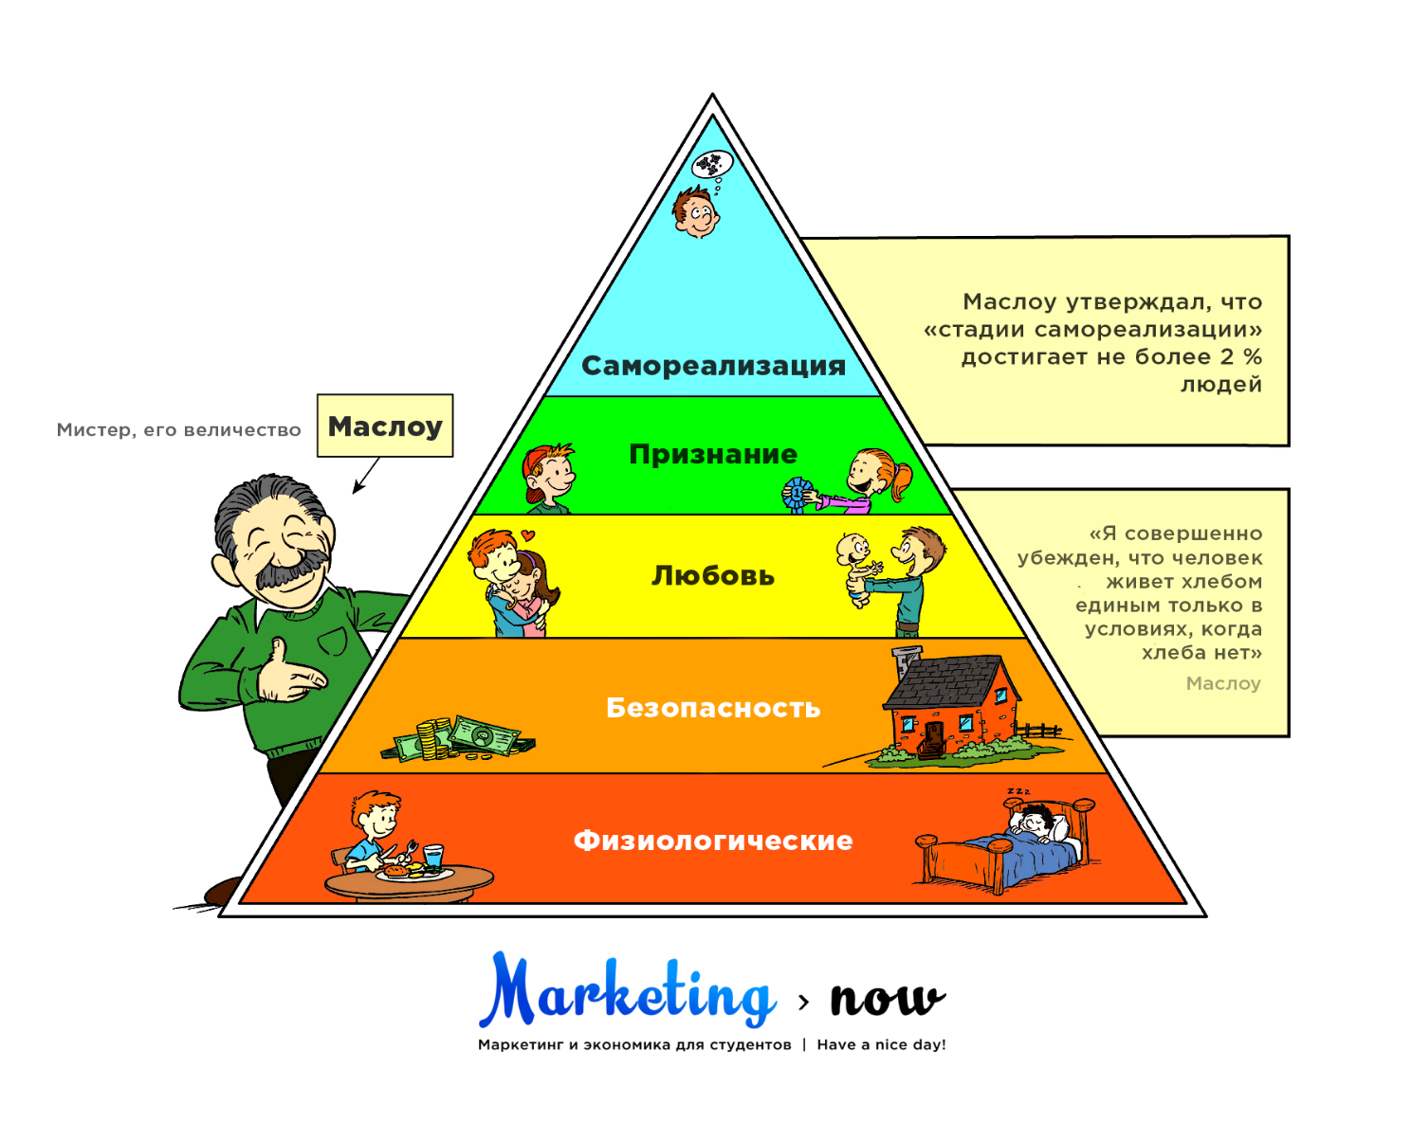
Потребности человека, т.е. его нужда в чём-то представлены в виде пирамиды. Придумал её психолог А. Маслоу.

Slide 6

Уважаемые родители! Вы- не одни!
Мы готовы быть вместе с вами в нелёгкий период взросления ваших детей!
В последующих презентациях представим конкретную информацию о том, как сделать, чтобы ребёнок чувствовал себя счастливее и был в безопасности от происков тех, кто зарабатывает, губя судьбы и жизни детей.

